Slide 1


TRƯỜNG TIỂU HỌC TRẦN BÌNH TRỌNG
TẬP ĐỌC LỚP 4
Tuần 2
Truyện cổ nước mình
GV: LÊ TRẦN KIM HẰNG

Slide 2
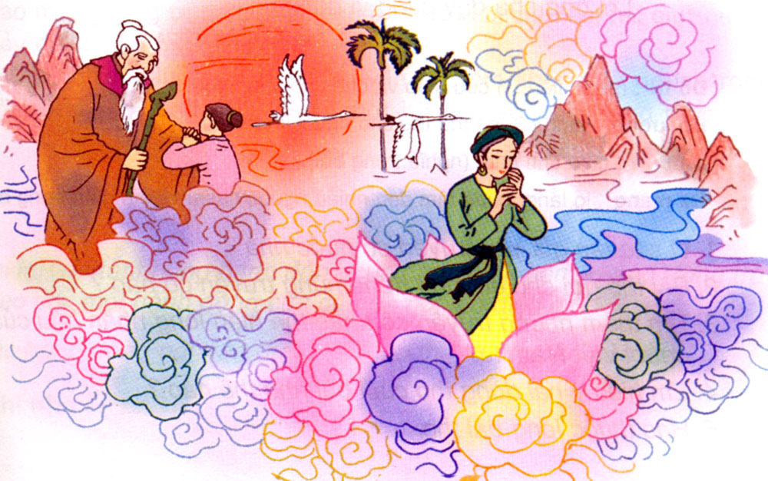
Tranh vẽ cảnh gì?

Slide 3
Tôi yêu truyện cổ nước tôi
Vừa nhân hậu lại tuyệt vời sâu xa
Thương người rồi mới thương ta
Yêu nhau dù mấy cách xa cũng tìm
Ở hiền thì lại gặp hiền
Người ngay thì được phật, tiên độ trì.
Mang theo truyện cổ tôi đi
Nghe trong cuộc sống thầm thì tiếng xưa
Vàng cơn nắng, trắng cơn mưa
Con sông chảy có rặng dừa nghiêng soi.
Đời cha ông với đời tôi
Như con sông với chân trời đã xa

Slide 4
Chỉ còn truyện cổ thiết tha
Cho tôi nhận mặt ông cha của mình.
Rất công bằng, rất thông minh
Vừa độ lượng lại đa tình, đa mang
Thị thơm thị giấu người thơm
Chăm làm thì được áo cơm, cửa nhà
Đẽo cày theo ý người ta
Sẽ thành khúc gỗ, chẳng ra việc gì
Tôi nghe truyện cổ thầm thì
Lời cha ông dạy cũng vì đời sau.
(theo Lâm Thị Mỹ Dạ)

Slide 5

Chia bài thơ làm 5 đoạn:
Đoạn 1: Từ đầu đến phật, tiên độ trì
Đoạn 2: Tiếp theo đến rặng dừa nghiêng soi
Đoạn 3: Tiếp theo đến ông cha của mình
Đoạn 4: Tiếp theo đến chẳng ra việc gì
Đoạn 5: Phần còn lại
Theo em, bài thơ được chia thành mấy đoạn?

Slide 6

LUYỆN ĐỌC

Slide 7
Tôi yêu truyện cổ nước tôi
Vừa nhân hậu / lại tuyệt vời sâu xa
Thương người / rồi mới thương ta
Yêu nhau / dù mấy cách xa cũng tìm
…
Rất công bằng,/ rất thông minh
Vừa độ lượng/ lại đa tình,/ đa mang.
1. Luyện đọc từ, đọc câu:
+ Từ khó:
Truyện cổ, sâu xa, rặng, nghiêng soi, thiết tha, đẽo cày
+ Ngắt nhịp đúng các dòng thơ

Slide 8
2. Giải nghĩa từ:
- Độ trì:
(phật, tiên,….) cứu giúp và che chở cho người.
- Độ lượng:
rộng rãi, do tha thứ cho người khác.
- Đa tình:
giàu tình cảm (nghĩa trong bài).
- Đa mang:
lo lắng, quan tâm đến nhiều người,
nhiều việc (nghĩa trong bài).

Slide 9
TÌM HIỂU BÀI

Slide 10
1. Vì sao tác giả yêu truyện cổ nước nhà?
Vì truyện cổ của nước mình rất nhân hậu, ý nghĩa rất sâu xa.
Vì truyện cổ giúp ta nhận ra những phẩm chất quý báu của cha ông: công bằng, thông minh, độ lượng, đa tình, đa mang,…
Vì truyện cổ truyền cho đời sau nhiều lời răn dạy quý báu của cha ông: nhân hậu, ở hiền, chăm làm, tự tin…
Ca ngợi truyện cổ, đề cao lòng nhân hậu, ăn ở hiền lành.

Slide 11


2. Những truyện cổ nào được nhắc đến trong bài thơ?
Tấm Cám ; Đẽo cày giữa đường

Slide 12
3. Hai câu chuyện này muốn khuyên chúng ta điều gì?
Truyện “Tấm Cám” khuyên chúng ta sống phải chăm làm, ăn ở nhân hậu, hiền lành.
Truyện “Đẽo cày giữa đường” khuyên chúng ta cần phải tự tin, có chính kiến khi làm bất cứ việc gì.

Slide 13
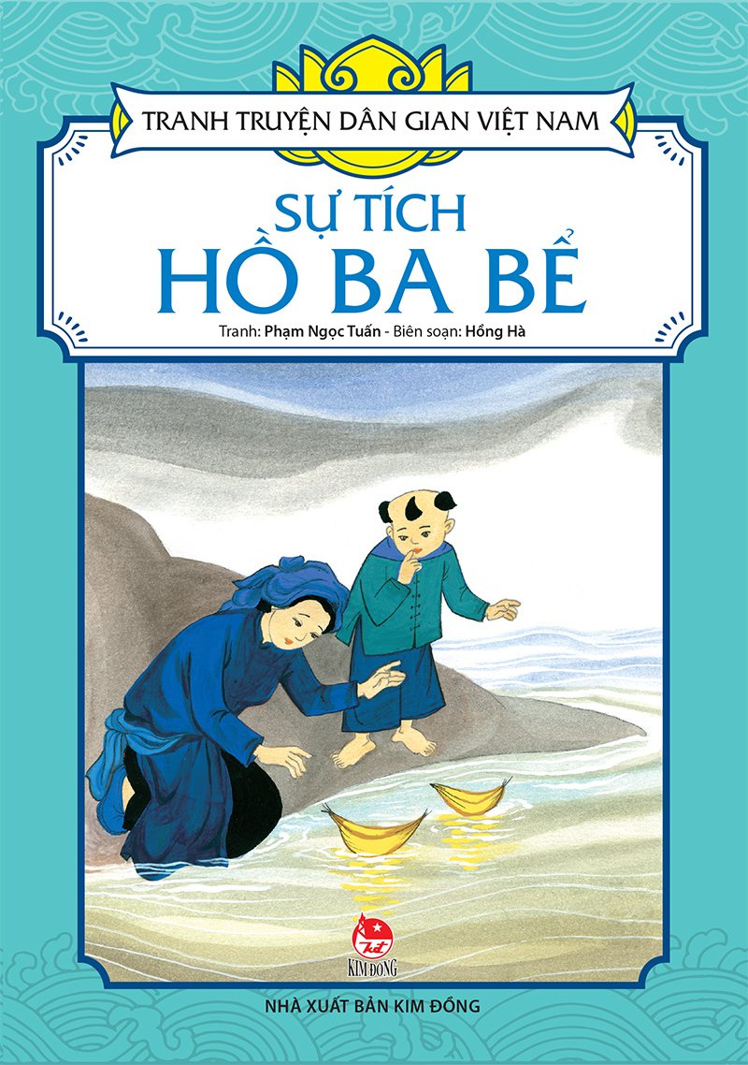


4. Tìm thêm những truyện cổ khác thể hiện sự nhân hậu của người Việt Nam ta?
  Sự tích hồ Ba Bể, Nàng tiên Ốc, Sọ Dừa, Sự tích dưa hấu, Thạch Sanh,…

Slide 14
5. Em hiểu hai câu thơ cuối của bài như thế nào?
Tôi nghe truyện cổ thầm thì
Lời cha ông dạy cũng vì đời sau.
Truyện cổ là lời dạy của cha ông răn dạy đối với con cháu đời sau: sống nhân hậu, độ lượng, công bằng, chăm chỉ, tự tin,…
Truyện cổ là bài học quý của cha ông răn dạy con cháu đời sau.

Slide 15
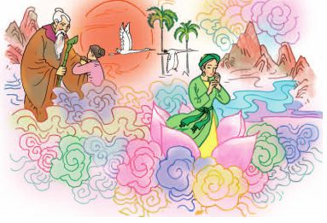
Em hãy nhắc lại các ý chính của bài “Truyện cổ nước mình” nhé!
Ca ngợi truyện cổ, đề cao lòng nhân hậu, ăn ở hiền lành.
Truyện cổ là bài học quý của cha ông răn dạy con cháu đời sau.
Truyện cổ nước mình

Slide 16

NỘI DUNG CHÍNH
Ca ngợi truyện cổ của nước ta vừa nhân hậu, thông minh vừa chứa đựng kinh nghiệm quý báu của cha ông.

Slide 17
LUYỆN ĐỌC
DIỄN CẢM

Slide 18
Tôi yêu truyện cổ nước tôi
Vừa nhân hậu / lại tuyệt vời sâu xa
Thương người / rồi mới thương ta
Yêu nhau/ dù mấy cách xa cũng tìm
Ở hiền/ thì lại gặp hiền /
Người ngay/ thì được phật, / tiên độ trì.
Mang theo truyện cổ/ tôi đi/
Nghe trong cuộc sống thầm thì tiếng xưa
Vàng cơn nắng,/ trắng cơn mưa
Con sông chảy/ có rặng dừa nghiêng soi.

Slide 19
HỌC THUỘC LÒNG
BÀI THƠ

Slide 20
DẶN DÒ:
Học thuộc lòng bài thơ và trả lời các câu hỏi trong sách giáo khoa.
- Chuẩn bị bài: Thư thăm bạn- sgk trang 25.

Slide 21

CHÚC CÁC EM HỌC TỐT!

